Slide 1

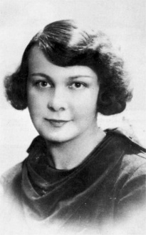

Життя - це боротьба, а боротьба - це справжнє життя
О. Теліга

Slide 2

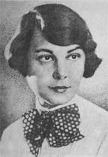

Справжнє ім'я — Олена Іванівна Шовгенева.
Народилася 21 липня 1907р. в сім'ї інженера-гідротехніка професора І. Шовгенева (Теліга — це прізвище чоловіка Олени Іванівни, яке вона взяла після одруження).
У 1917 р. після Лютневої революції родина Шовгеневих повернулась до Києва, де батько став міністром Української Народної Республіки.
Протягом 1917—1919 pp. Олена навчалась у гімназії Дучинської.
У 1919р. після наступу більшовиків Центральна Рада змушена була залишити Київ, а разом з нею виїхав І. Шовгенів, який оселився з родиною в Чехії, згодом ставши ректором Української господарської академії в Подєбрадах.

Slide 3


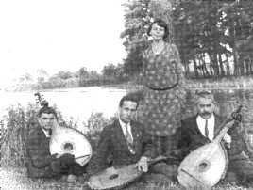
У 1929 р. Олена закінчила історико-філологічний факультет Високого педагогічного інституту ім. М. Драгоманова, того ж року вийшла заміж за кубанського козака Михайла Телігу.
Протягом 1929—1939 рр. разом з чоловіком вона жила і працювала у Варшаві, беручи активну участь у громадському житті.
У 1932р. Олена почала активно співпрацювати з «Вісником» Д. Донцова.
У 1939—1941 pp. у Кракові вона очолювала літературно-мистецьке товариство «Зарево» і під керівництвом О. Ольжича працювала у Проводі ОУН (організації українських націоналістів).
22 жовтня 1941 р. у складі однієї з похідних груп ОУН Олена Теліга поїхала до Києва, де, незважаючи на небезпеку, взяла участь у заснуванні Української національної ради.
О. Теліга як член референтури культурної комісії створила «Спілку письменників», заснувала і редагувала журнал «Літаври» (1941 —1942), який знаходився під постійним наглядом фашистів. О. Ольжич намагався переконати О. Телігу виїхати з міста, але вона категорично відмовлялася, мало того, знаючи про масові арешти українців і про те, що гестапо влаштувало засідку в приміщенні Спілки письменників, вона пішла на чергове засідання, де й була заарештована.

Slide 4

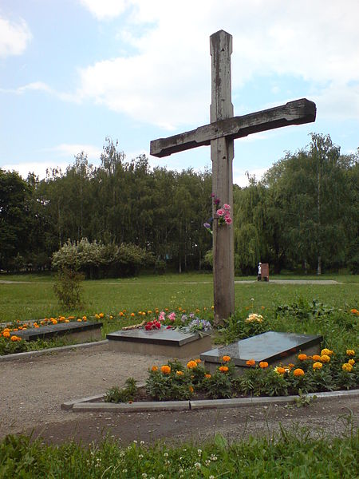

9 лютого 1942 р. Олену Телігу арештувало гестапо.
13-го, за іншими даними 21 лютого 1942р., Олену Телігу разом із Михайлом Телігою, редактором Іваном Рогачем і поетом Іваном Ірлявським було розстріляно німецькими фашистами у Бабиному Яру в Києві.
Дерев'яний хрест у Бабиному Яру, встановлений на пам'ять розстрілянихҐестапо членів ОУН у Києві.

Slide 5

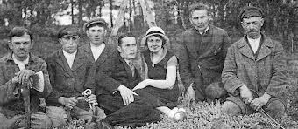

Спадщина Олени Теліги невелика за обсягом, але вельми значна за своєю сутністю і публіцистичною спрямованістю, характерною для поетів «празької школи».
Остаточні зміни у світогляді майбутньої поетеси й революціонерки відбулись після її вступу на історико-філологічний факультет Українського педагогічного інституту ім, М. Драгоманова в Празі, де вона близько познайомилась із Н. Лівицькою-Холодною, Ю. Дараганом, Є. Маланюком, Л. Мосендзом, О. Ольжичем та іншими талановитими письменниками «празької школи».

Slide 6
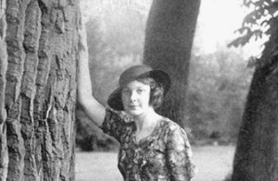

За своїм духом вічного бунту, заклику до боротьби її поезія нагадує поетичні твори Олега Ольжича.
Героїзм як найвища чеснота, як взірець людської гідності,— то визначальний орієнтир її життя і творчості, тісно пов'язаних із боротьбою за національне визволення рідного народу.

Slide 7
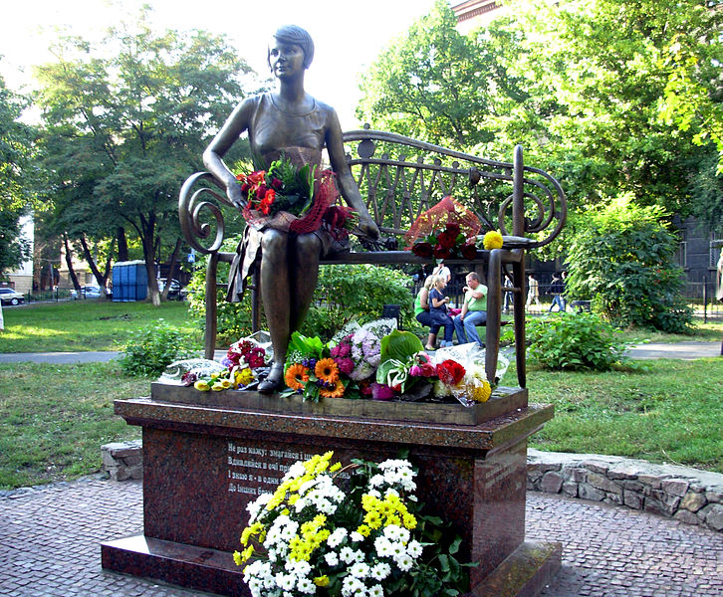
У вірші «Сучасникам» поетеса звернулась нє тільки до сучасників, можна сказати, що рядки цього твору — моральний заповіт усім нащадкам, яких вона закликає не до словесного марнотратства, а до конкретних дій:
Нe треба слів! Хай буде тільки діло!
Його роби — спокійний і суворий.
Авторка не вимагає від своїх послідовників повного зречення власних інтересів заради боротьби, лірична героїня каже, що вміє і страждати, і радіти, і бути ніжною, але, коли цього потребує ситуація, коли перед нею ворог,— вона не має права бути слабкою чи безвольною:
Вітрами й сонцем Бог мій шлях намітив,
Та там, де треба, я тверда й сувора:
О краю мій, моїх ясних привітів
Не діставав від мене жодний ворог.
Пам'ятник Олені Телізі у Києві

Slide 8
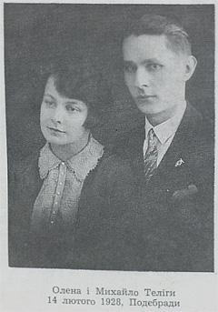

0. Теліга розвивала кращі традиції української літератури, зокрема Лесі Українки, що не раз відзначала емігрантська критика. Поетеса, яка завжди була прихильницею суворих ритмів, ніколи не втрачала жіночих інтонацій.
Наприклад, вірш «Вечірня пісня» — це поезія думки, яка відбиває трагізм людської душі: лірична героїня прощається зі своїм коханим, якого вона має зібрати в похід, «коли простори проріже перша сурма». І поцілунок коханої водночас є м'яким і теплим, що може загасити «полум'яне пекло в очах і думках» коханого, і в той же час це непереможна зброя:
Тобі ж подарую зброю:
Цілунок, гострий, як ніж.
Щоб мав ти в залізнім свисті
Для крику і для мовчань —
Уста рішучі, як вистріл,
Тверді, як лезо меча.

Slide 9
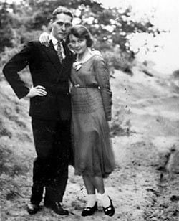
Роль жінки в суспільстві, в житті нації — одна з головних тем лірики О. Теліги.
Жінка, на думку поетеси,— це не квола істота, не рабиня, а помічник і надійний тил чоловіка-воїна, це новий тип особистості — вольової і цілісної.
Досить цікавим є твір, який Олена Теліга присвятила чоловікам, прагнучи нагадати їм, що бути чоловіком — означає бути, насамперед, борцем, воїном, а місія жінки — тільки надихати, підтримувати, бути поруч до останнього, а не навпаки: зі списом у руках захищати себе й чоловіка:
Гойдайте ж кличний дзвін!
Крешіть вогонь із кремнів!
Ми ж, радістю життя вас напоївши вщерть,—
Без металевих слів і без зітхань даремних
По ваших же слідах підемо хоч на смерть!
(«Мужчинам»)
Із вуст людини, яка власним життям і власною смертю підтвердила такі ідеї, ці рядки звучать абсолютно по-особливому.

Slide 10


За своє досить коротке життя Олена Теліга не встигла видати жодної власної збірки (всі вони вийшли після), «На чужині» (1947), збірка «Олена Теліга» (1977), «Дороговказ. Поезії О. Теліги та О. Ольжича» (1994), збірник «О краю мій» (1999), а більша частина її віршів, на жаль, загубилася.

Slide 11
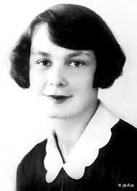

ОСНОВНІ ТВОРИ:
Поезії «Сучасникам», «Радість», «Пломіннийдень», «Поворот», «Мужчинам», «Чоловікові», «Життя», «Відповідь» «Напередодні»,'«Літо», «Вечірня пісня»

